Slide 1
SOBA POBEGA IN RAČUNALNIŠTVO V OSNOVNI ŠOLI
Nataša Kermc, prof. mat. in rač.
OŠ Brežice
natasa.kermc@guest.arnes.si

Slide 2
Soba pobega (ang. escape room)
ideja prirejena šolskemu prostoru, urniku
reševanje nalog s področja računalništva
ponavljanje in utrjevanje znanja
medvrstniško učenje
sodelovalno delo
kritično mišljenje
motiviranost
različni učni tipi – vizualni, slušni, kinestetični

Slide 3
Izpeljava
seznanitev s pravili
zgodba, ki daje aktivnosti dodatno težo, saj se čutijo vpletene in odgovorne za odvijanje igre
predmeti (skriti, naključno razporejeni, nujni za reševanje naloge ali pa nepotrebni)
soodvisnost nalog
časovna omejitev
razporeditev nalog znotraj skupine
razmišljanje izven okvirjev
prisotnost učitelja – usmerjanje, spodbuda, namig

Slide 4
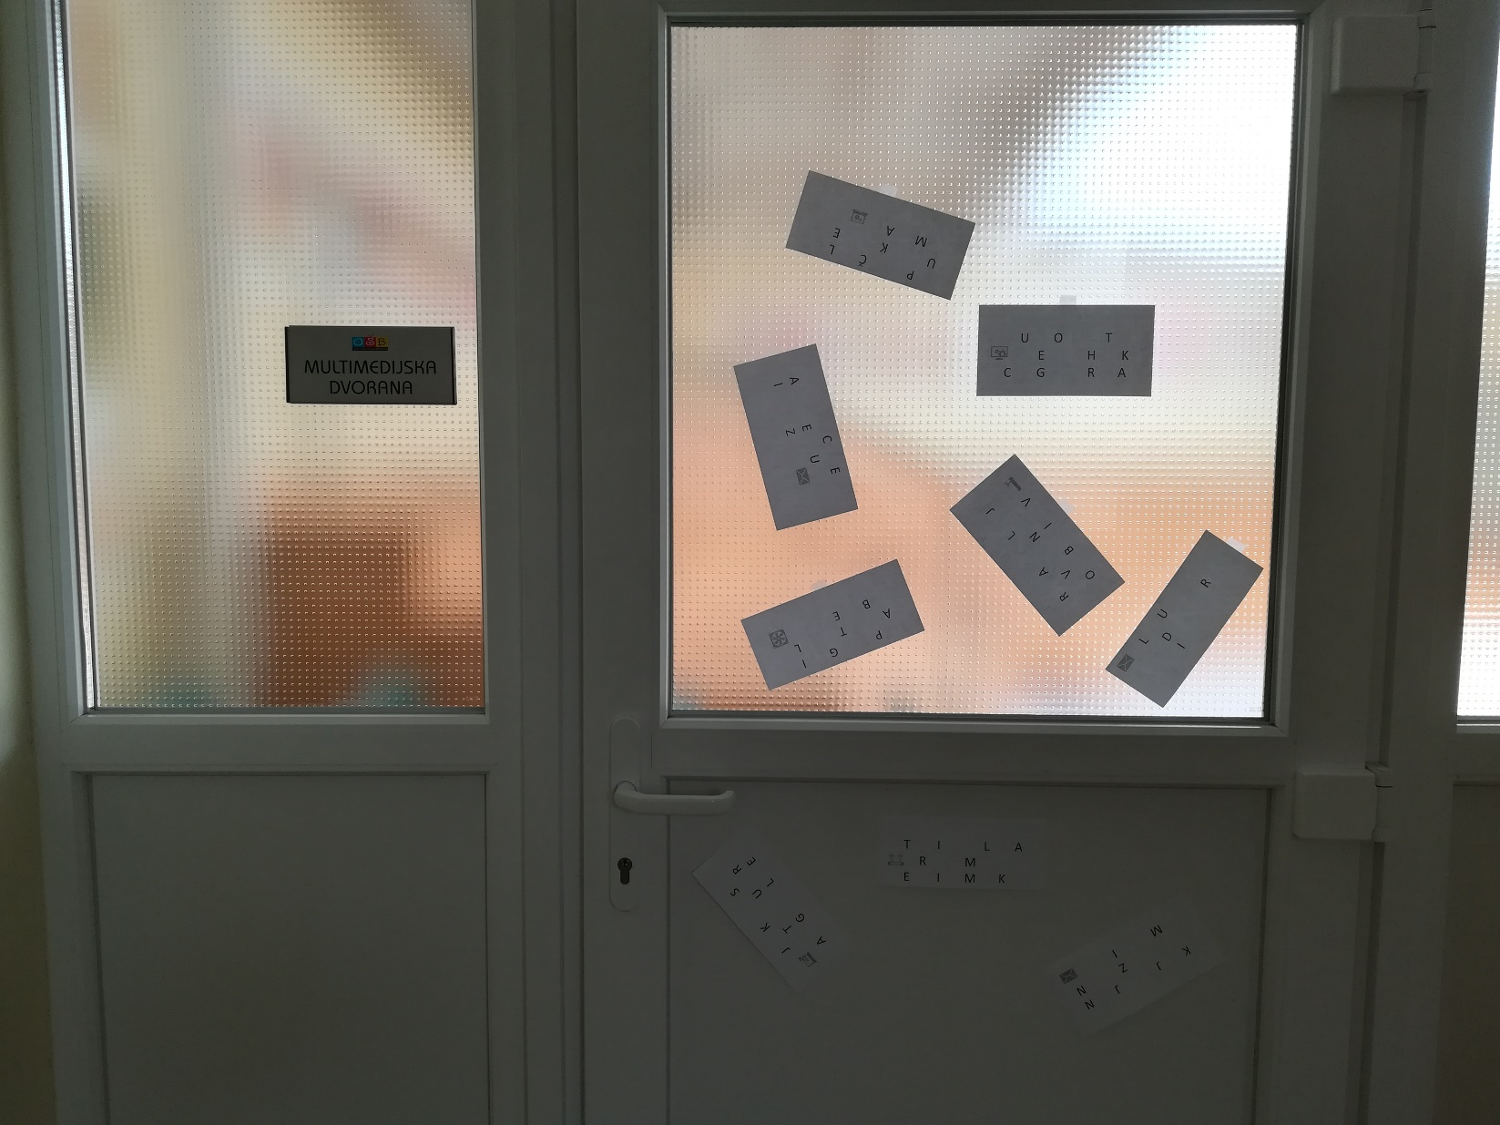
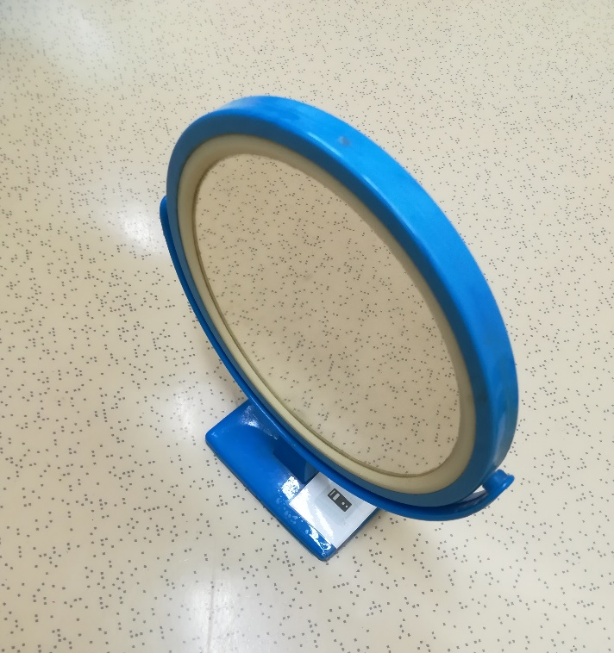
Prvi šok. Kaj pa zdaj?

Slide 24
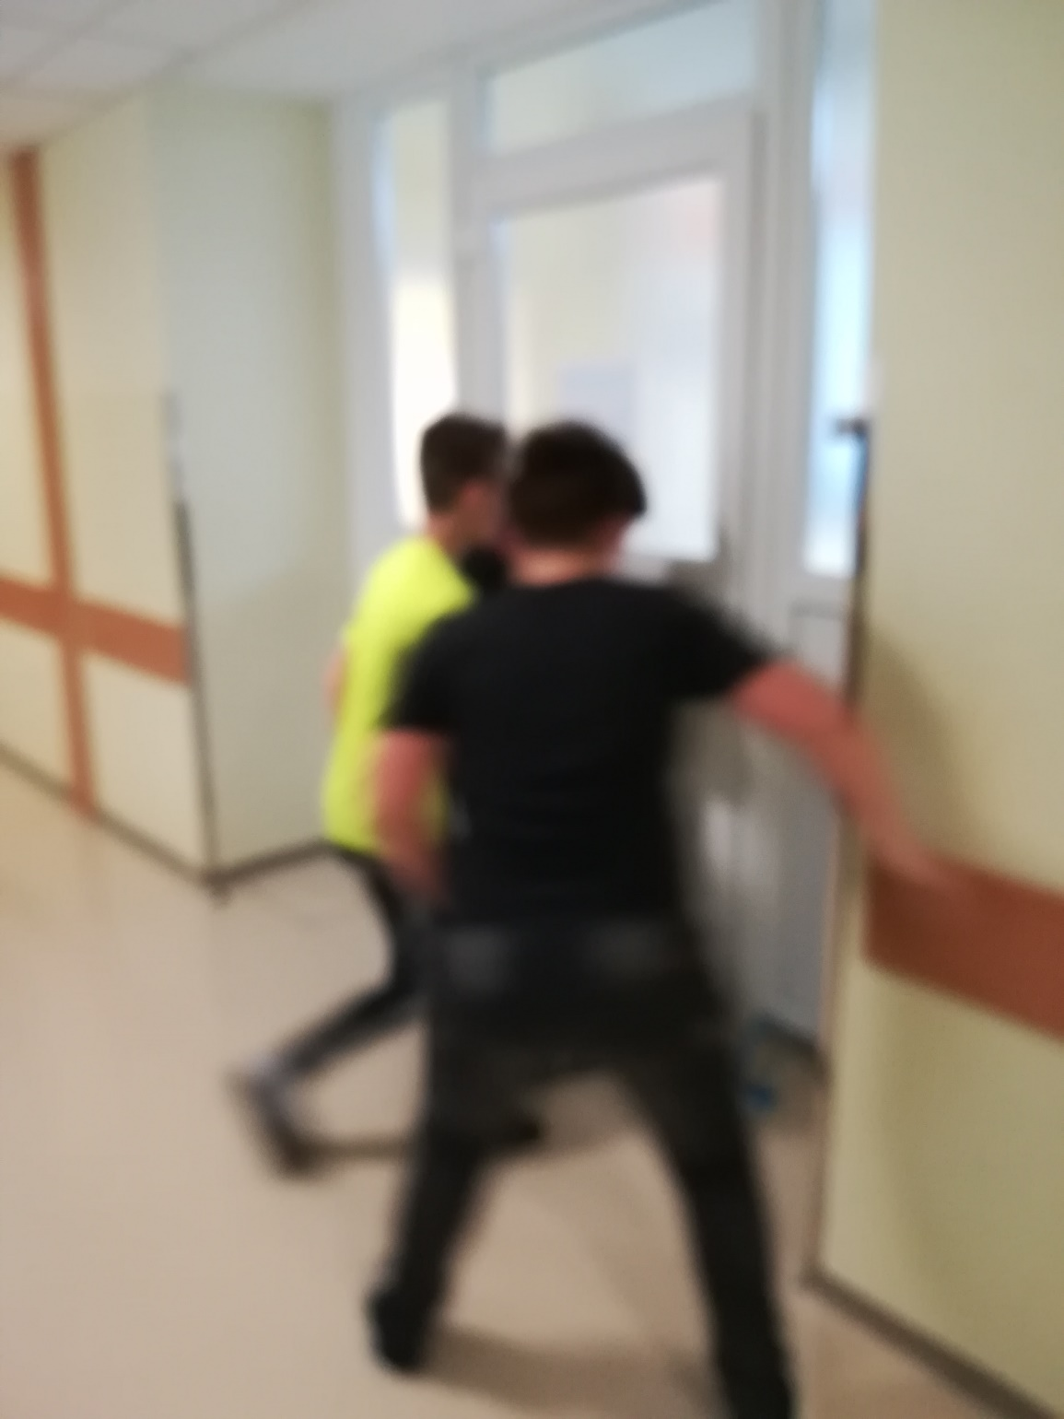
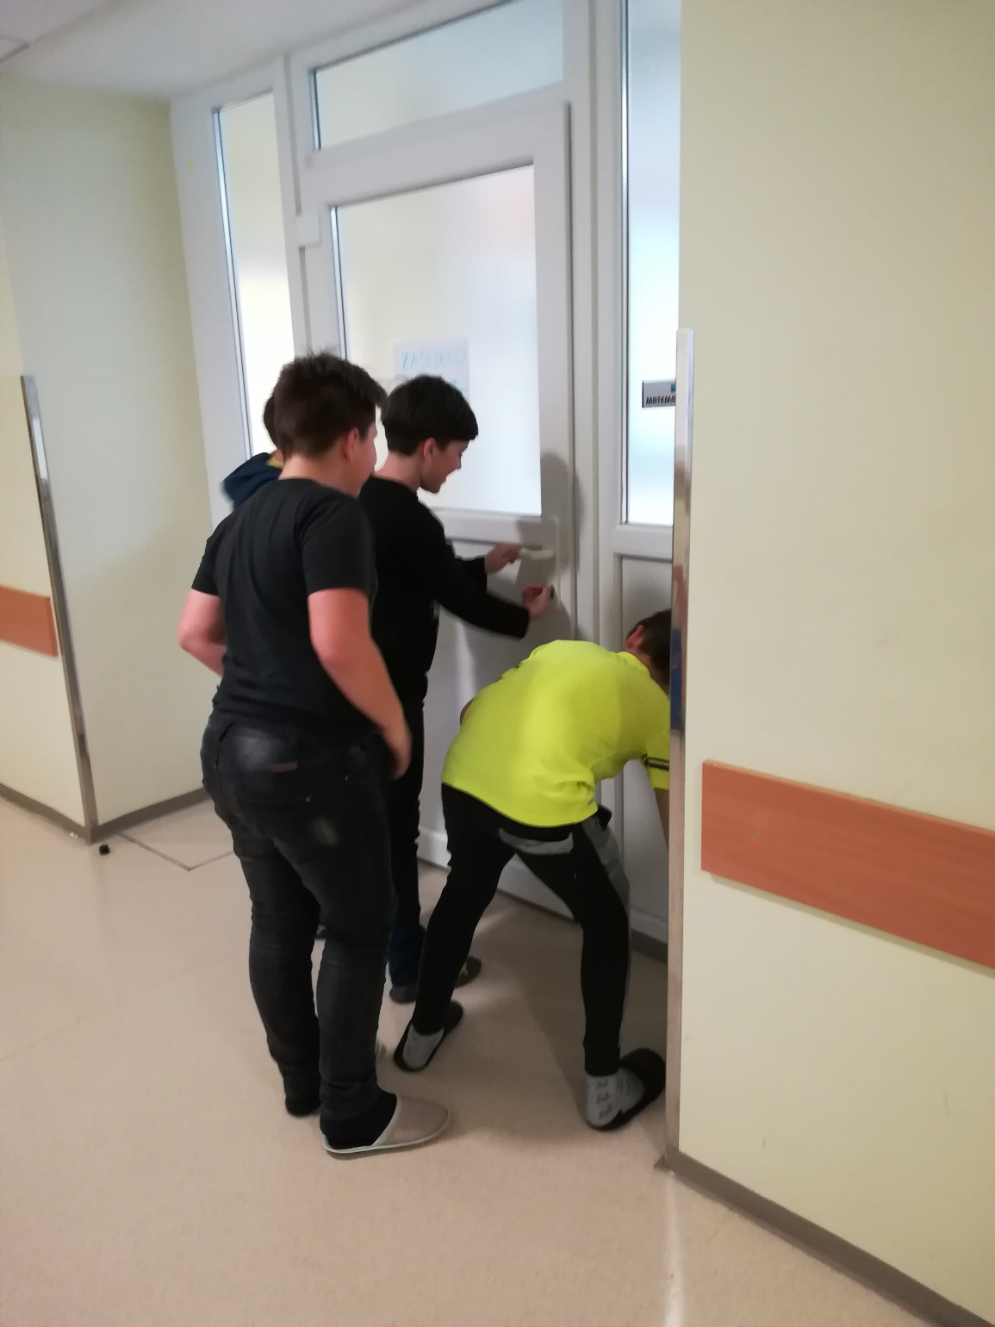

Slide 28
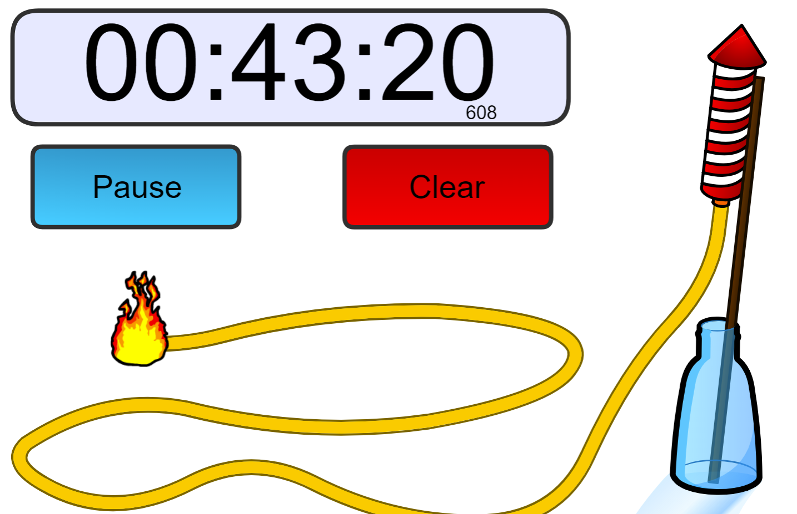
https://www.online-stopwatch.com/rocket-timer/full-screen/

Slide 29
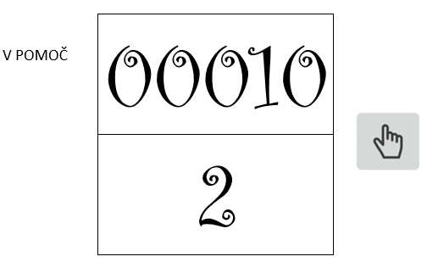
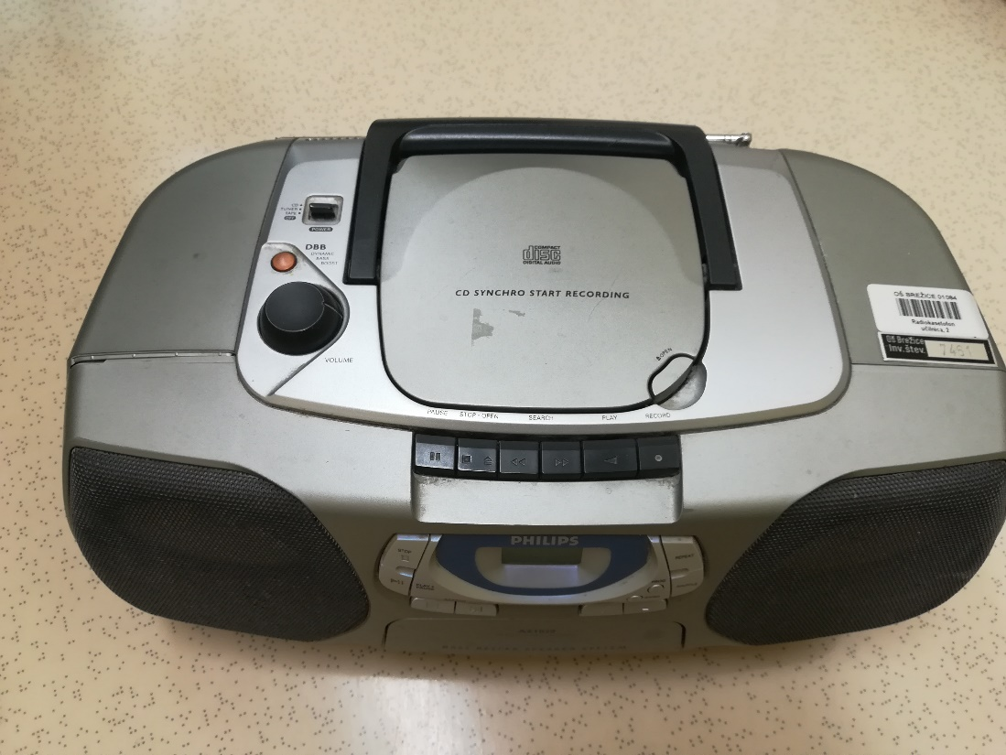
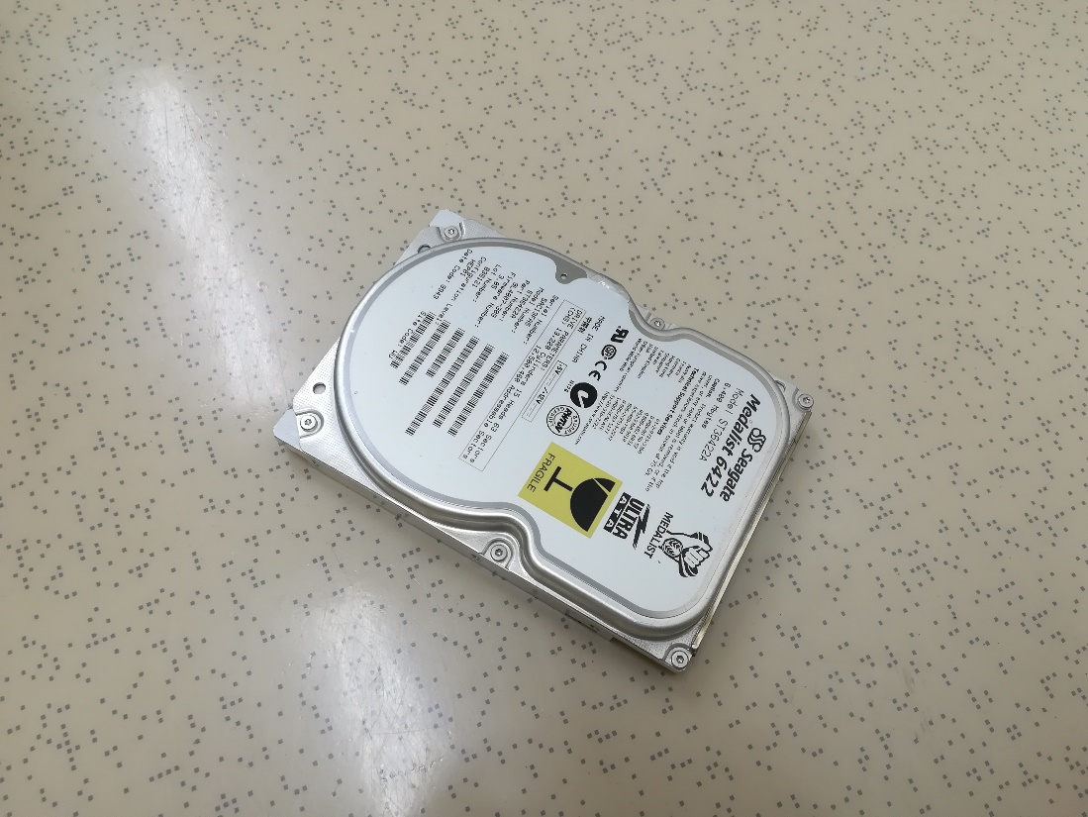

Slide 30
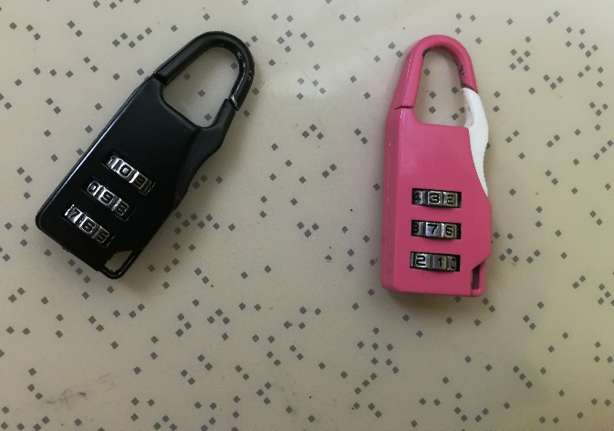
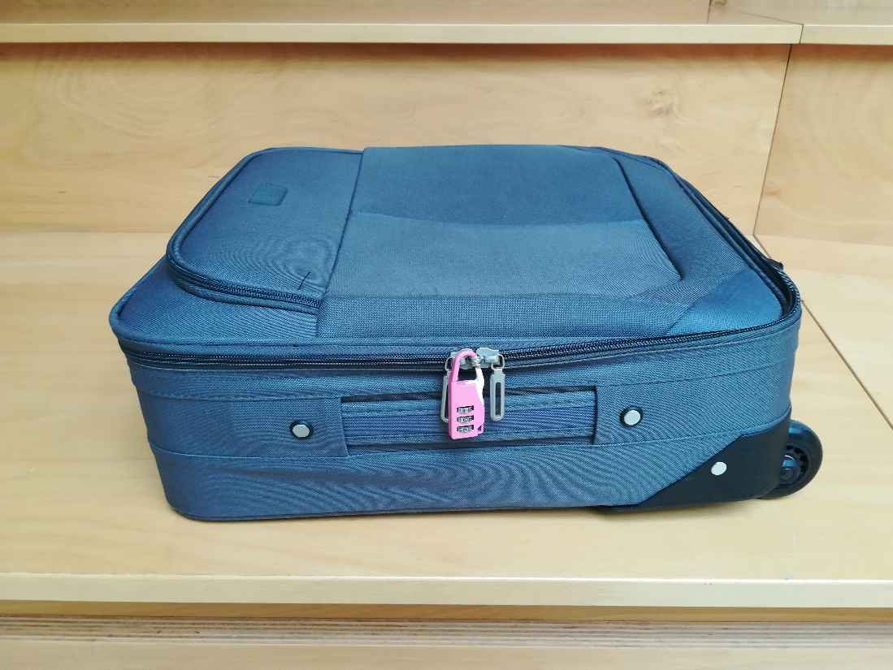
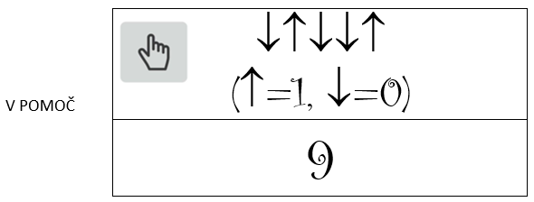

Slide 31
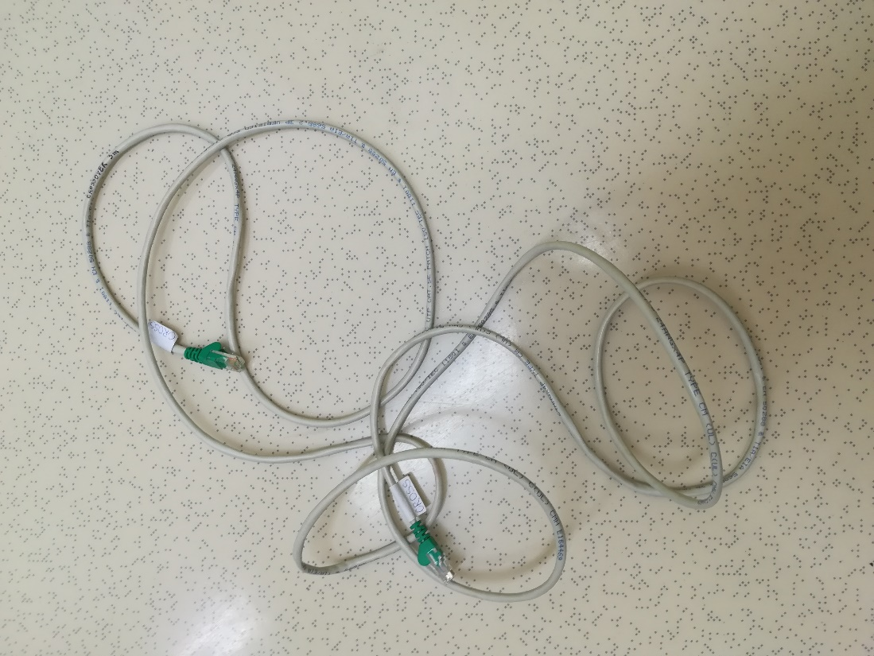
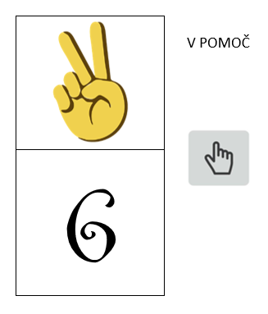

Slide 32
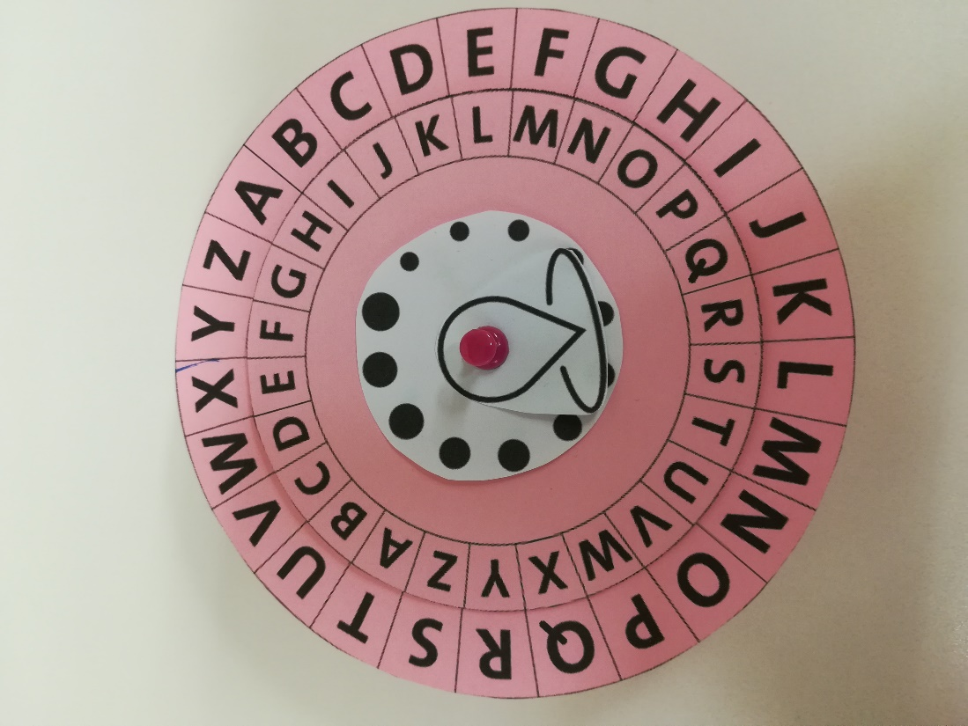

Slide 42
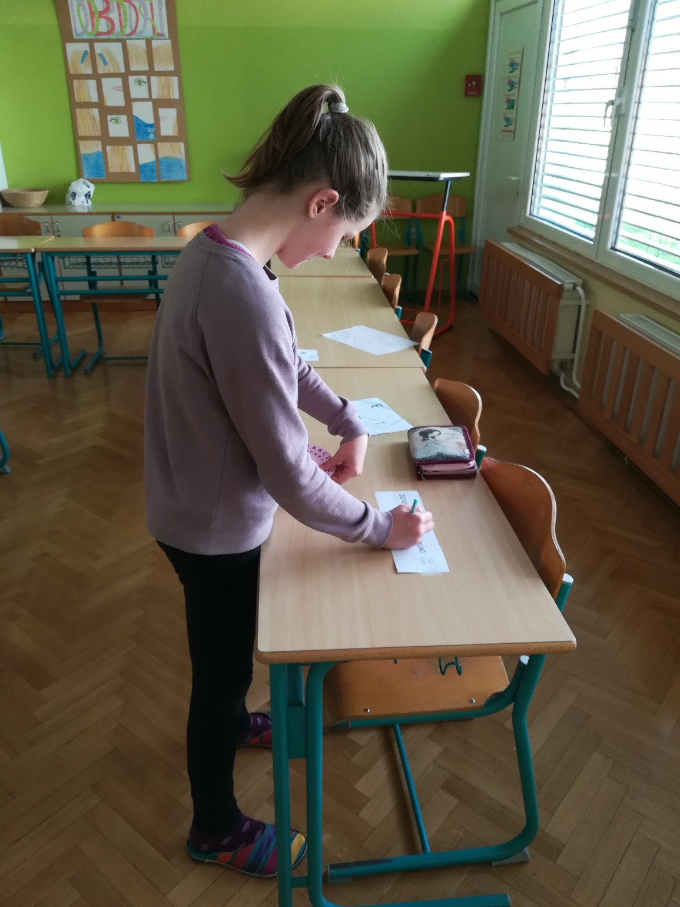

Slide 47
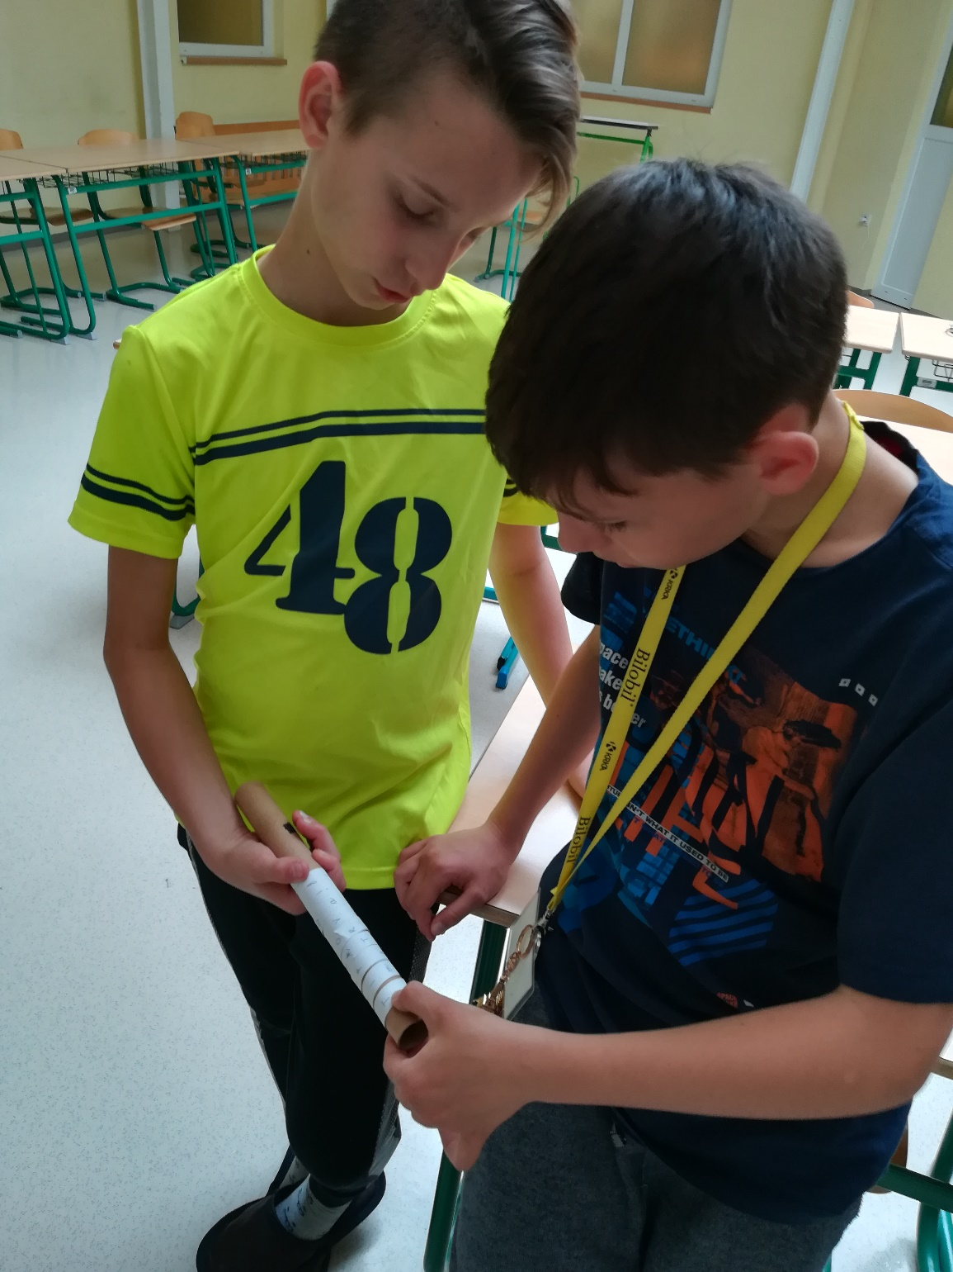

Slide 53
Kje začeti?

Slide 58
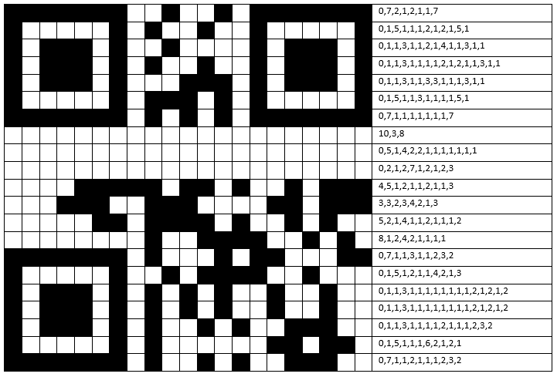

Slide 61
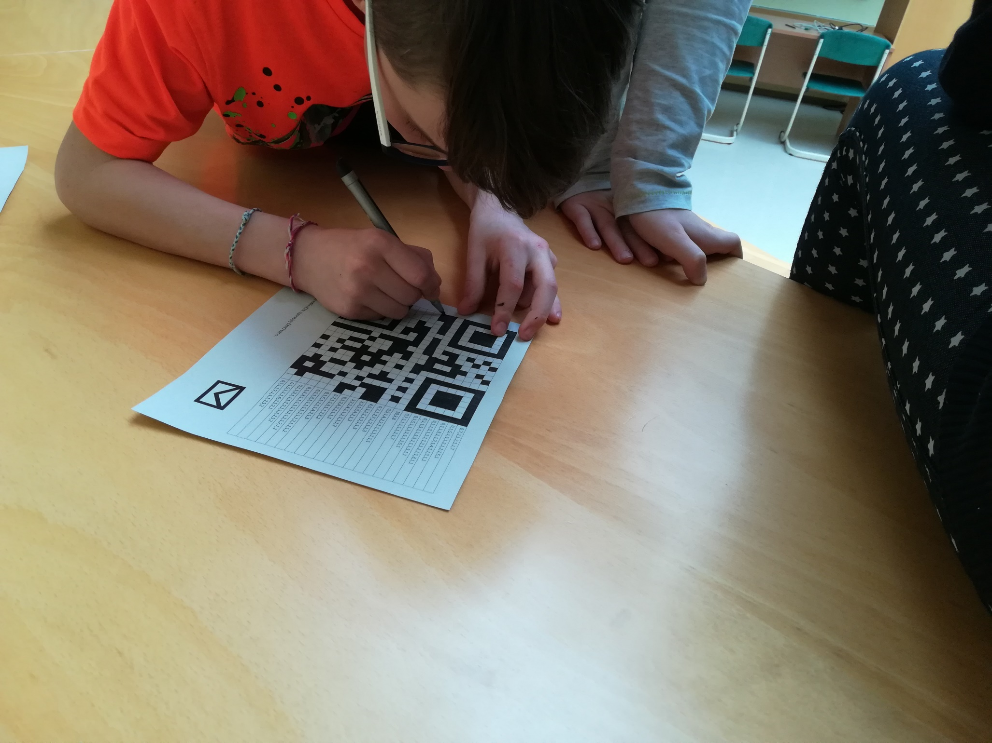

Slide 63
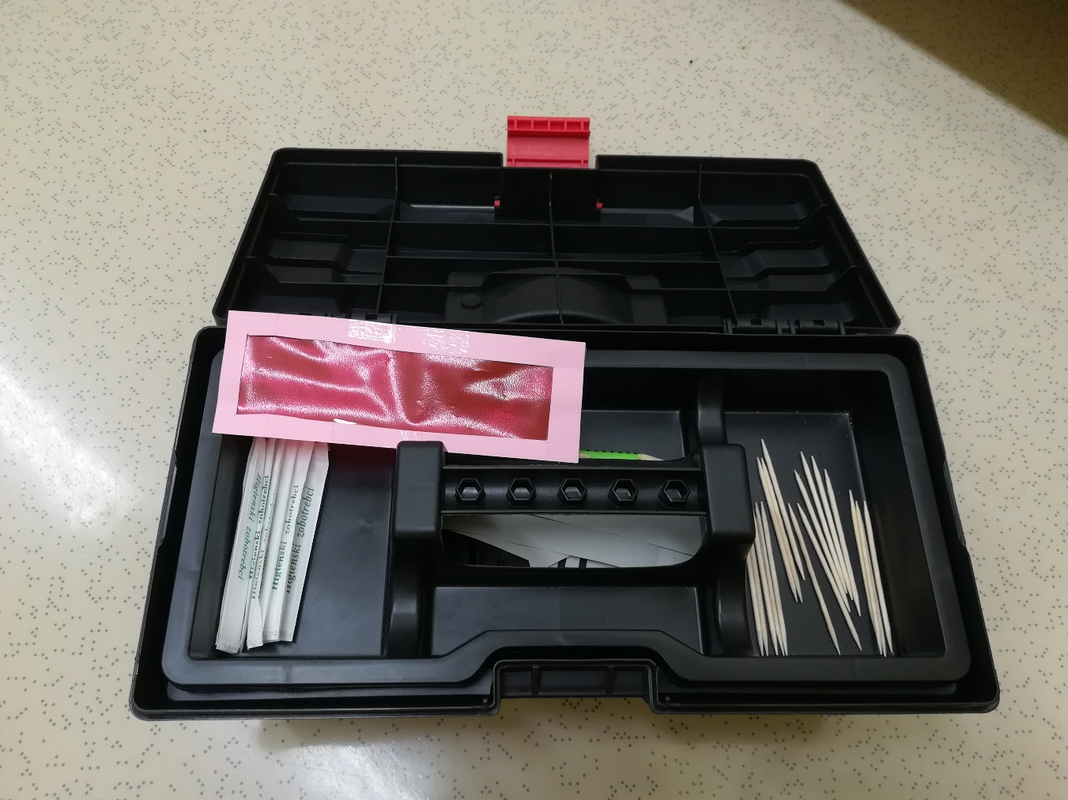

Slide 69
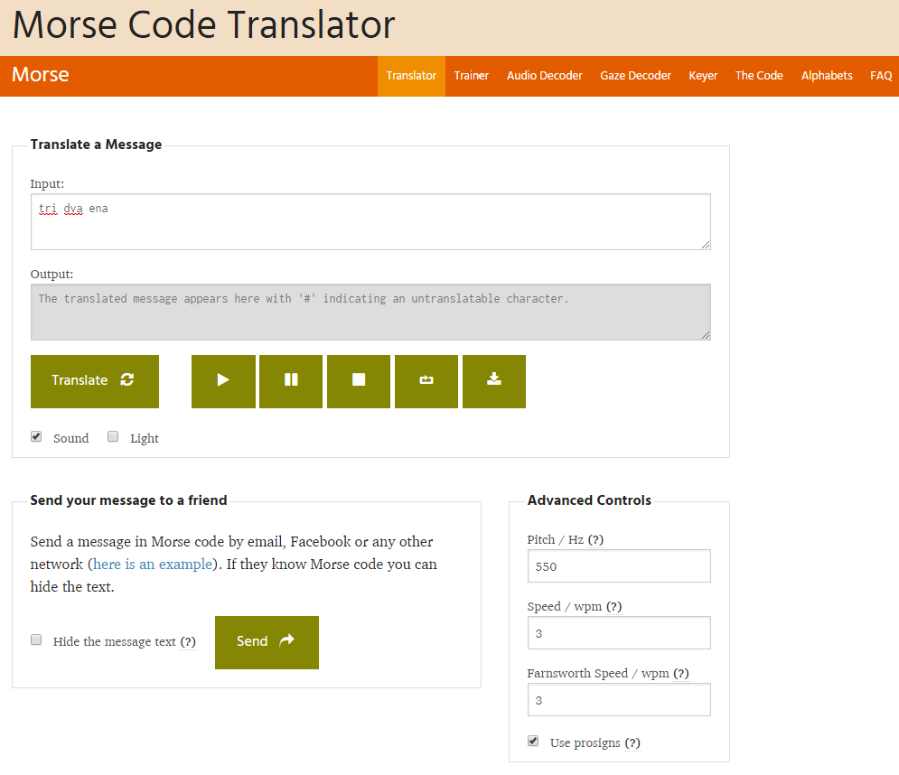
https://morsecode.scphillips.com/translator.html

Slide 76
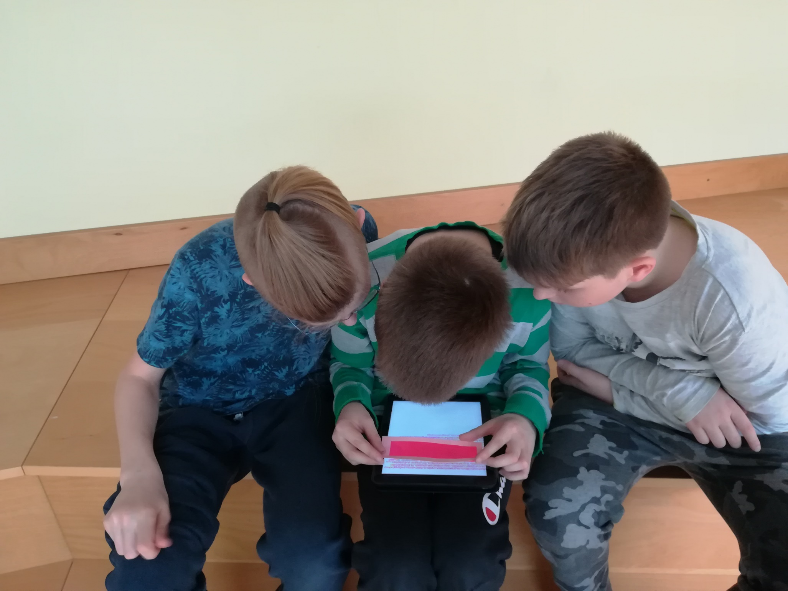

Slide 83
SOBA POBEGA IN RAČUNALNIŠTVO V OSNOVNI ŠOLI
Nataša Kermc, prof. mat. in rač.
OŠ Brežice
natasa.kermc@guest.arnes.si

